Slide 1
“Características de la Globalización Actual”
GEOGRAFÍA 4°CO Prof: Diana García

Slide 2
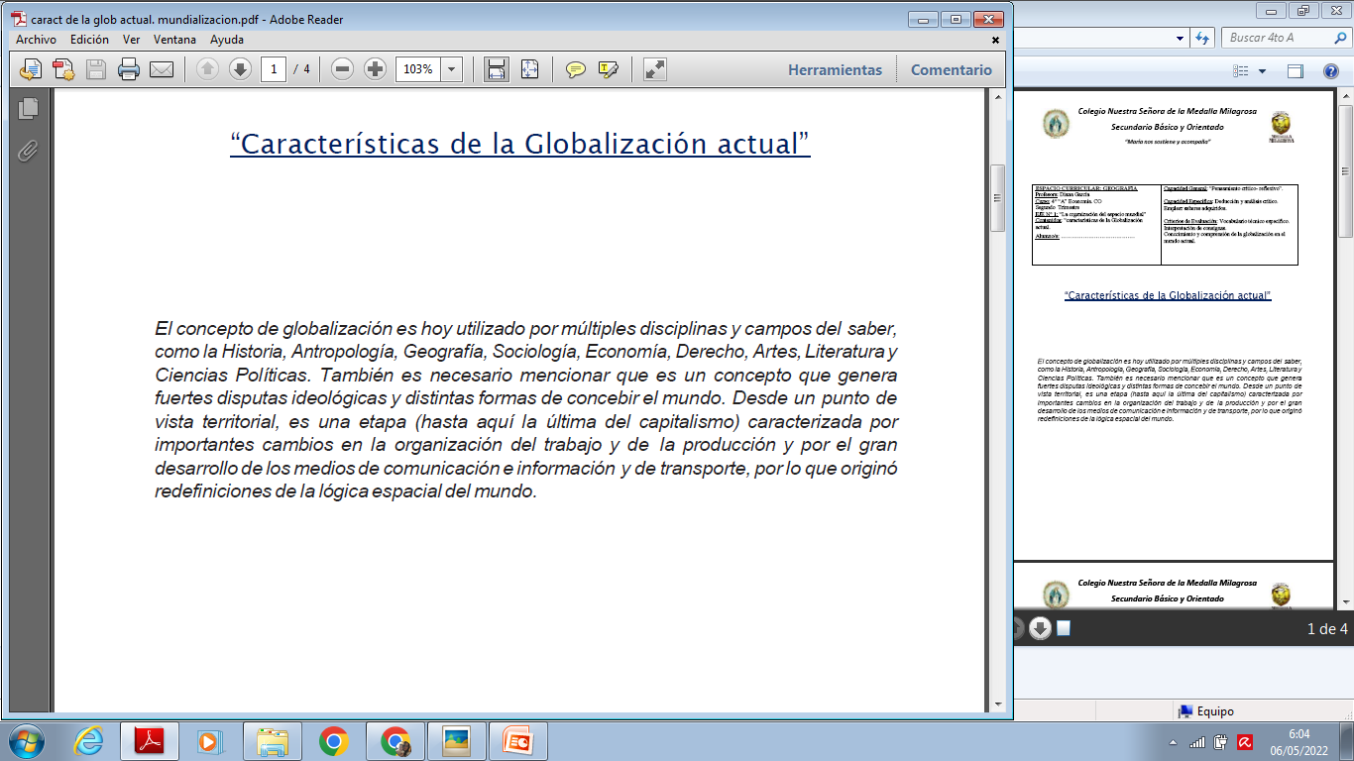
Qué es la globalización:

Slide 3
El crecimiento del comercio internacional:
Aumento de los intercambios de buena parte de los países del mundo.
Los países industrializados ya no son los únicos lideres del proceso.
Mayor participación de los países menos desarrollados (exportaciones).
Grupo de países emergentes se transformaron en motores del comercio mundial (China, India y Brasil) y los llamados Tigres Asiáticos (Hong Kong, Taiwán, Corea del Sur y Singapur) y Rusia.

Slide 4
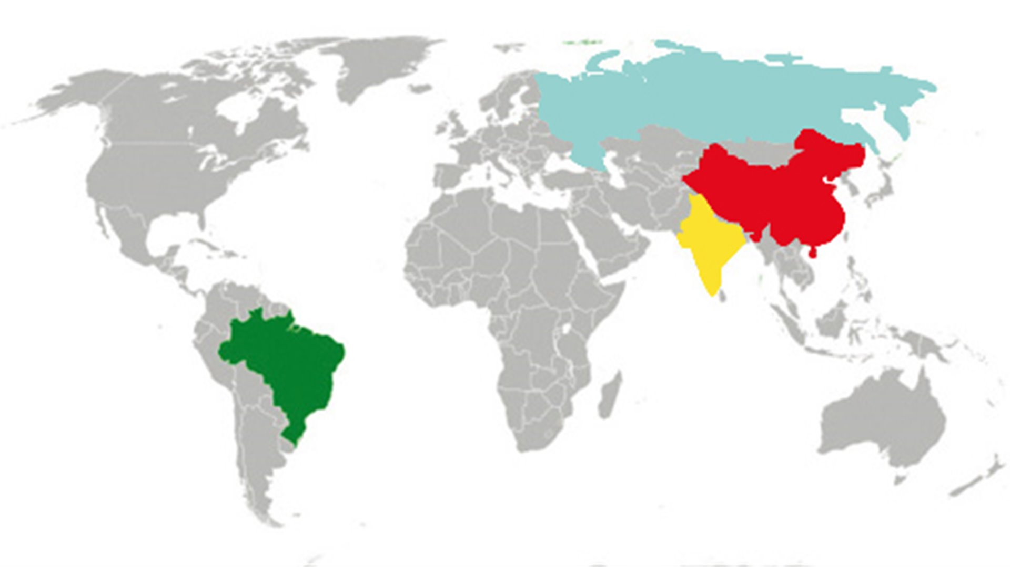
Países Emergentes

Slide 5
China como motor de la economía mundial:
Generó una de las mas altas tasas de crecimiento económico (mas de 10%).
Es importante el indicador que suele utilizarse como parámetro del crecimiento de otros países. Por ejemplo: un país x ha crecido a “tasas chinas”.

Slide 6
Las desregulaciones que aplican los países para el intercambio con el mercado externo:
Redujeron el proteccionismo a través de cambios de aranceles de importación.
La liberación de aranceles fue selectiva (solo en algunas productos).
Mientras que a países menos desarrollados se indujo a los gobiernos a aplicar políticas de libre mercado o a la liberación de barreras aduaneras.

Slide 7
Las empresas protagonistas en la globalización. Las transnacionales:
Empresas de gran tamaño que operan en todas partes del mundo. Mediante distintas filiales que forman redes.
Las grandes corporaciones producen en distintos lugares para reducir costos y vender por todas partes del mundo, mantienen un comercio activo y acrecientan los flujos de capital, se identifican como transnacionales.

Slide 8
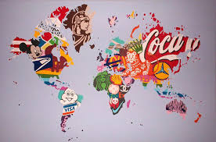
Las Transnacionales

